Slide 1
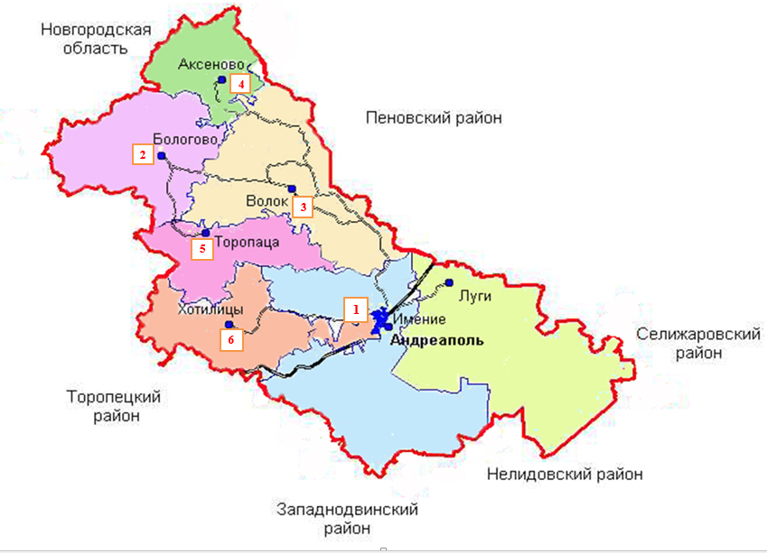
Андреапольский район

Slide 2
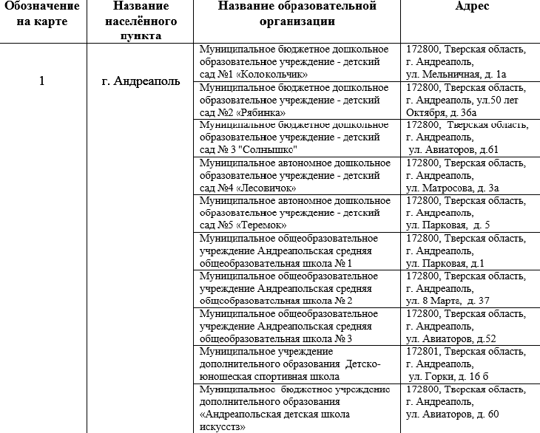
Образовательные организации г. Андреаполь

Slide 3
Реализуемые образовательные программы
Название ОУ | Реализуемые образовательные программы | Дополнительные платные услуги
Дошкольные образовательные организации
Муниципальное бюджетное дошкольное образовательное учреждение - детский сад № 1 «Колокольчик» | дошкольное образование; предоставление социальных услуг без предоставления проживания | нет
Муниципальное бюджетное дошкольное образовательное учреждение - детский сад № 2 «Рябинка» | дошкольное образование; предоставление социальных услуг без предоставления проживания | нет
Муниципальное бюджетное дошкольное образовательное учреждение - детский сад № 3 "Солнышко" | дошкольное образование; предоставление социальных услуг без предоставления проживания | нет
Муниципальное автономное дошкольное образовательное учреждение - детский сад № 4 «Лесовичок» | дошкольное образование; предоставление социальных услуг без предоставления проживания | кружковые занятия по направлениям: - подготовка детей к школе; - познавательная направленность; - логопедия
Муниципальное автономное дошкольное образовательное учреждение - детский сад № 5 «Теремок» | дошкольное образование; предоставление социальных услуг без предоставления проживания | кружковые занятия по направлениям: - подготовка детей к школе; - изобразительная деятельность; - развитие речевой деятельности у младших дошкольников; театрализованная деятельность; - хореография

Slide 4
Реализуемые образовательные программы
Название ОУ | Реализуемые образовательные программы | Дополнительные платные услуги
Общеобразовательные организации
Муниципальное общеобразовательное учреждение Андреапольская средняя общеобразовательная школа № 1 | начальное общее образование основное общее образование среднее общее образование дополнительное образование | нет
Муниципальное общеобразовательное учреждение Андреапольская средняя общеобразовательная школа № 2 | начальное общее образование основное общее образование среднее общее образование дополнительное образование | нет
Муниципальное общеобразовательное учреждение Андреапольская средняя общеобразовательная школа № 3 | начальное общее образование основное общее образование среднее общее образование дополнительное образование | нет

Slide 5
Реализуемые образовательные программы
Название ОУ | Реализуемые образовательные программы | Дополнительные платные услуги
Организации дополнительного образования
Муниципальное учреждение дополнительного образования Детско-юношеская спортивная школа | Дополнительное образование спортивной направленности: - настольный теннис - гимнастика - пауэрлифтинг - футбол - волейбол - фехтование - борьба самбо - спортивная аэробика |  | нет
Муниципальное бюджетное учреждение дополнительного образования «Андреапольская детская школа искусств» | Дополнительные образовательные программы Общеразвивающие программы: • Хореографическое искусство • Изобразительное искусство • Музыкальное - инструментальное исполнительство: фортепиано, синтезатор, баян, аккордеон, скрипка; - сольное пение; Предпрофессиональные программы: • Музыкальное искусство "Фортепиано • Музыкальное искусство "Струнные инструменты" • Музыкальное искусство "Народные инструменты" • Изобразительное искусство " Живопись" |  | нет

Slide 6
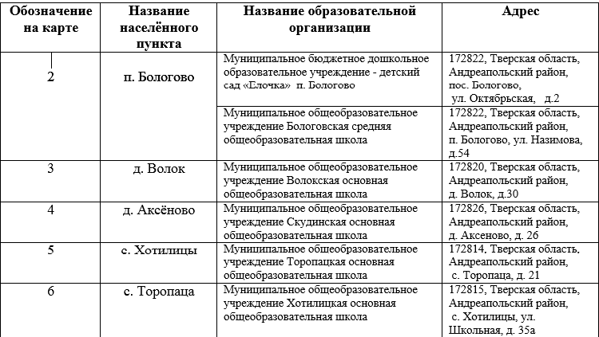
Образовательные организации, расположенные в сельской местности

Slide 7
Реализуемые образовательные программы
Название ОУ | Реализуемые образовательные программы | Дополнительные платные услуги
Дошкольные образовательные организации
Муниципальное бюджетное дошкольное образовательное учреждение - детский сад «Елочка» п. Бологово | дошкольное образование предоставление социальных услуг без предоставления проживания | нет

Slide 8
Реализуемые образовательные программы
Название ОУ | Реализуемые образовательные программы | Дополнительные платные услуги
Общеобразовательные организации
Муниципальное общеобразовательное учреждение Бологовская средняя общеобразовательная школа | начальное общее образование основное общее образование среднее общее образование дополнительное образование | нет
Муниципальное общеобразовательное учреждение Волокская основная общеобразовательная школа | начальное общее образование основное общее образование дополнительное образование | нет
Муниципальное общеобразовательное учреждение Скудинская основная общеобразовательная школа | начальное общее образование основное общее образование дополнительное образование | нет
Муниципальное общеобразовательное учреждение Торопацкая основная общеобразовательная школа | начальное общее образование основное общее образование дополнительное образование | нет
Муниципальное общеобразовательное учреждение Хотилицкая основная общеобразовательная школа | начальное общее образование основное общее образование дополнительное образование | нет

